Slide 1
TODOS TUS REPORTES EN UN CLICK
Dashlear beta

Slide 2


Slide 3
Nuestro objetivo
Ayudarte, construyendo una herramienta web, donde puedas ver todos los datos fácil y rápidamente, con la cual tengas una optimización de la información, mejorando tu toma de decisiones.
Evitarte el trabajo de localizar los archivos en distintas carpetas, con lo cual pierdas tiempo, para que sólo te preocupes por lo que es verdaderamente importante para ti, el desarrollo de estrategias efectivas de aprendizaje.

Slide 4


Slide 5
requerimientos
El total de estudiantes presentes por sede y generación.
El porcentaje de deserción de estudiantes.
La cantidad de estudiantes que superan la meta de puntos en promedio de todos los sprints cursados.
La meta de puntos es 70% del total de puntos en HSE y en tech.
El porcentaje que representa el dato anterior en relación al total de estudiantes.
El Net Promoter Score (NPS) promedio de los sprints cursados.
El NPS se calcula en base a la encuesta que las estudiantes responden al respecto de la recomendación que darían de Laboratoria, bajo la siguiente fórmula:
[Promoters] = [Respuestas 9 o 10] / [Total respuestas] * 100 [Passive] = [Respuestas 7 u 8] / [Total respuestas] * 100 [Detractors] = [Respuestas entre 1 y 6] / [Total respuestas] * 100 [NPS] = [Promoters] - [Detractors]
La cantidad y el porcentaje que representa el total de estudiantes que superan la meta de puntos técnicos en promedio y por sprint.
La cantidad y el porcentaje que representa el total de estudiantes que superan la meta de puntos de HSE en promedio y por sprint.
El porcentaje de estudiantes satisfechas con la experiencia de Laboratoria.
La puntuación promedio de l@s profesores.
La puntuación promedio de l@s jedi masters.

Slide 6


Slide 7
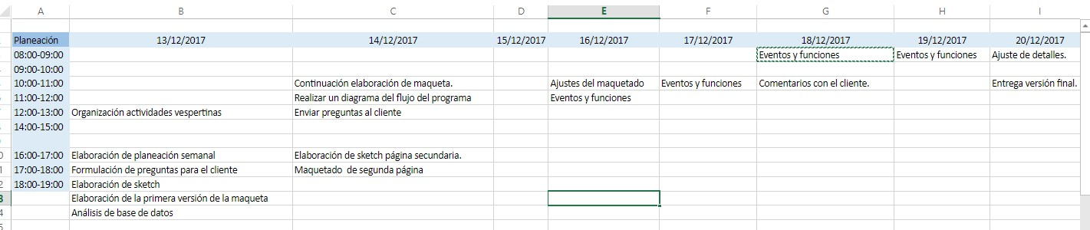
Cómo vamos a lograrlo

Slide 8
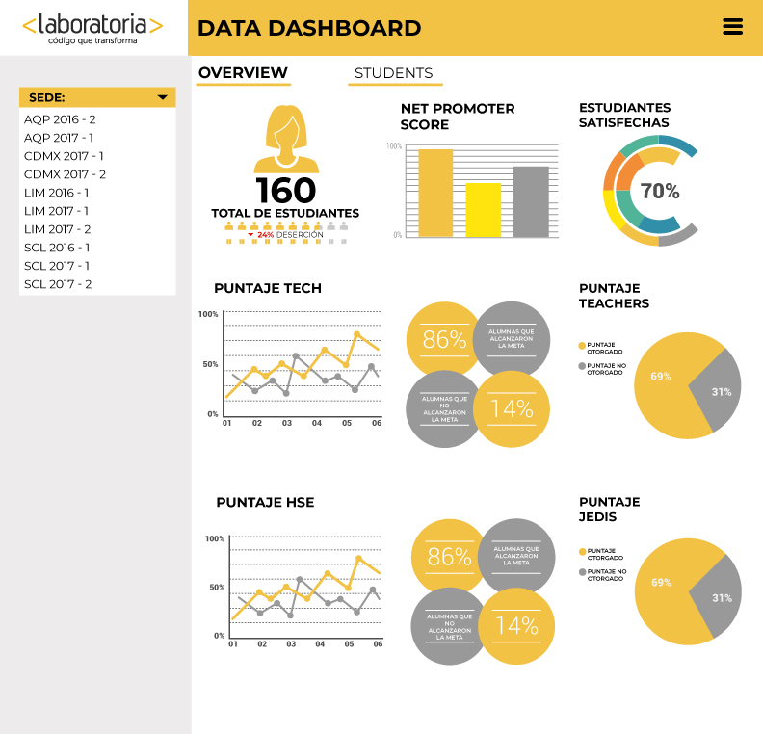

Slide 9
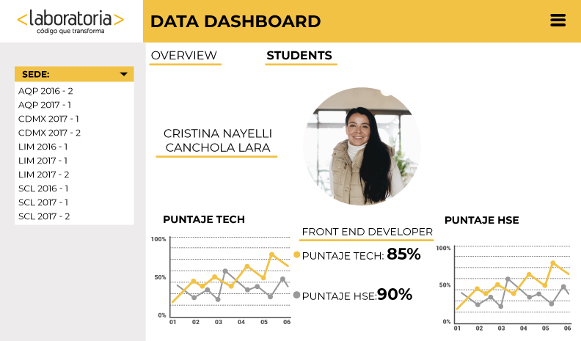

Slide 10
Dashlear beta
https://github.com/arintaosorio/our-dashboard

Slide 11
aprendizajes
Aidé
Aprender un poco sobre como trabajar una base de datos.
No saber como trabajar con las versiones en equipo.
Arinta
Salir de mi zona de confort.
Frustración durante el proceso.
Cristina
Atreverme a equivocarme más y descubrir mis capacidades durante el proceso.
Responsabilizarme por mi falta de comunicación y trabajo en equipo

Slide 12

Por su atención, Gracias!
arinta
Aidé
Cristina

